Slide 1
Mobilanvändning under bilkörning
Webbmätning på Bilprovningens hemsida 2012/2013

Slide 2

Mobilen i bilen 2013
2
Webbundersökning
Undersökningen startades 2012-12-18 på www.bilprovningen.se
9 673 personer har besvarat enkäten
Samtliga län representerade med minst 100 respondenter
Respondenten är anonym
Undersökningen stängdes 2013-03-12
Resultaten gör inte anspråk på att vara representativa för andra än besökare på Bilprovningens hemsida
Notes:
2

Slide 3
Mobilen i bilen 2013
3
Resultat totalnivå
77% anser att trafiksäkerheten påverkas om man använder mobilen när man kör bil
28% pratar ofta eller alltid i telefon när de kör bil
45% av de som pratar i mobilen när de kör bil använder hands free
15% läser ofta eller alltid sms när de kör bil
9% skickar ofta eller alltid sms när de kör bil
17% har fotograferat eller spelat in video med sin telefon när de kört bil
Notes:
3

Slide 4
Mobilen i bilen 2013
4
Resultat totalnivå
16% har letat efter information på webben via telefonen under tiden som de kört bil
18% har varit nära att åka av vägen på grund av att de använt telefonen under körning
49% menar att lagstiftning skulle få dem att inte använda telefonen under tiden som de kör
64% anser att det borde finnas en lagstiftning mot att använda telefonen när man kör bil
Notes:
4

Slide 5
Mobilen i bilen 2013
5
Anser du att trafiksäkerheten påverkas om man använder mobilen när man kör bil?
Notes:
5

Slide 6
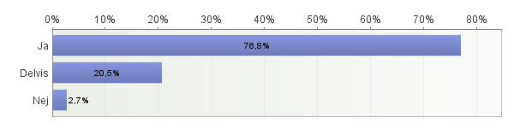
Mobilen i bilen 2013
6
Påverkad trafiksäkerhet
Anser du att trafiksäkerheten påverkas om man använder mobilen när man kör bil?
Totalt samtliga respondenter
BAS: Samtliga
Notes:
6

Slide 7
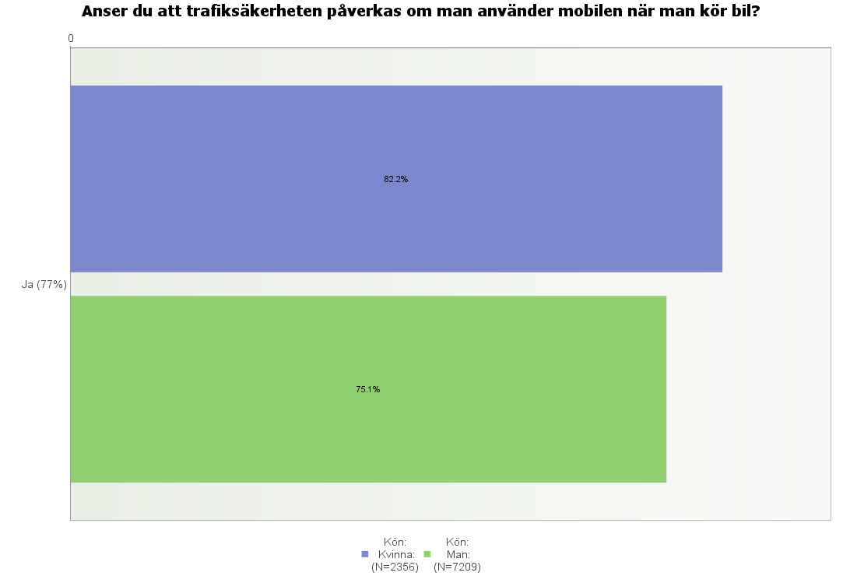
Mobilen i bilen 2013
7
Påverkad trafiksäkerhet
Anser du att trafiksäkerheten påverkas om man använder mobilen när man kör bil?
Kvinnor instämmer i något högre utsträckning än män
BAS: Samtliga
Notes:
7

Slide 8
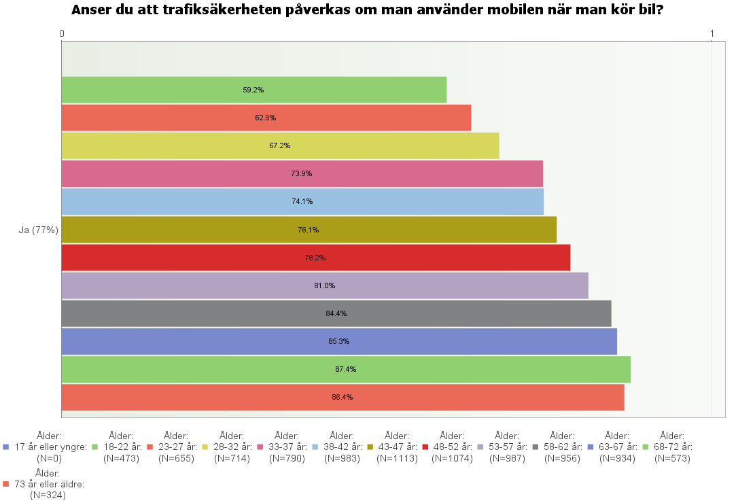
Mobilen i bilen 2013
8
Andel som anser du att trafiksäkerheten påverkas om man använder mobilen när man kör bil
Påverkad trafiksäkerhet
Instämmer med stigande ålder
BAS: Samtliga
Notes:
8

Slide 9
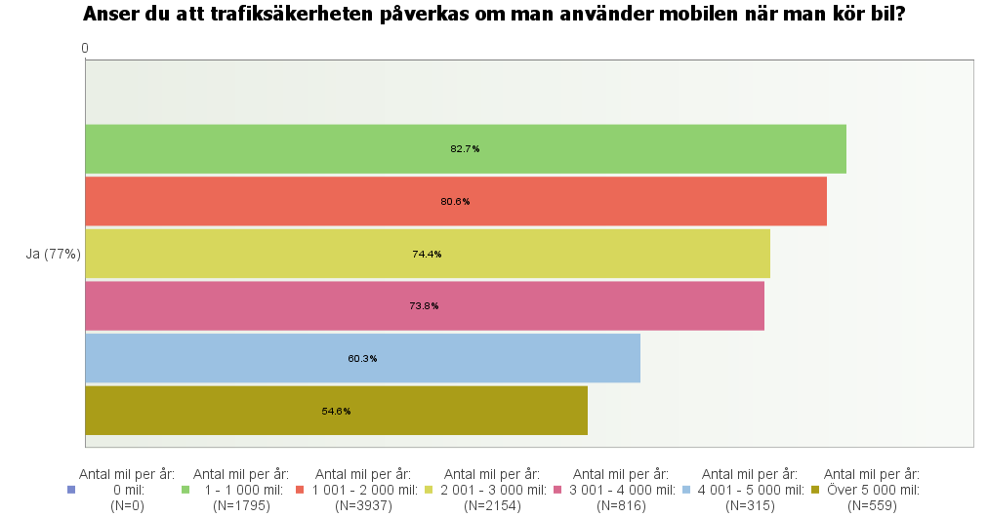
Mobilen i bilen 2013
9
Andel som anser du att trafiksäkerheten påverkas om man använder mobilen när man kör bil
Påverkad trafiksäkerhet
Instämmer med sjunkande körsträcka
BAS: Samtliga
Notes:
9

Slide 10
Mobilen i bilen 2013
10
Andel som anser du att trafiksäkerheten påverkas om man använder mobilen när man kör bil
Påverkad trafiksäkerhet
6 av 10 yrkesförare instämmer
BAS: Yrkesförare
Notes:
10

Slide 11
Mobilen i bilen 2013
11
Hur ofta pratar du i telefon när du kör bil?
Notes:
11

Slide 12
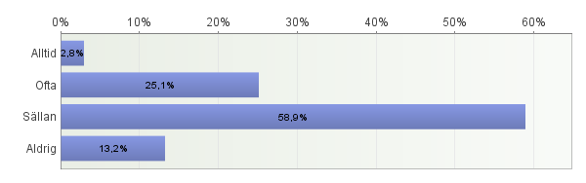
Mobilen i bilen 2013
12
Samtal under färd
Totalt samtliga respondenter
BAS: Samtliga
Notes:
12

Slide 13
Mobilen i bilen 2013
13
Samtal under färd
Andel som pratar i mobil under färd
BAS: Yrkesförare
Notes:
13

Slide 14
Mobilen i bilen 2013
14
Använder du bluetooth, handsfree eller liknande för att tala i telefon när du kör bil?
Notes:
14

Slide 15
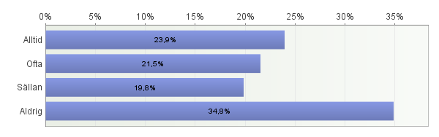
Mobilen i bilen 2013
15
Bluetooth
Andel som använder bluetooth, handsfree eller liknande
BAS: Samtliga
Notes:
15

Slide 16
Mobilen i bilen 2013
16
Bluetooth
Andel som använder bluetooth, handsfree eller liknande
BAS: Yrkesförare
Notes:
16

Slide 17
Mobilen i bilen 2013
17
Läser du sms när du kör bil?
Notes:
17

Slide 18
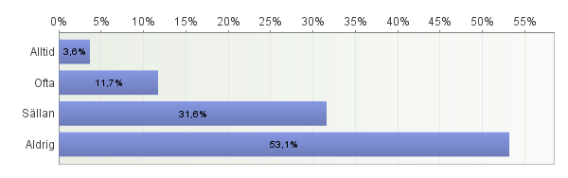
Mobilen i bilen 2013
18
SMS
Andel som läser sms
BAS: Samtliga
Notes:
18

Slide 19
Mobilen i bilen 2013
19
SMS
Andel som läser sms
BAS: Yrkesförare
Notes:
19

Slide 20
Mobilen i bilen 2013
20
Skickar du sms när du kör bil?
Notes:
20

Slide 21
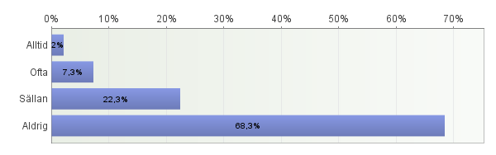
Mobilen i bilen 2013
21
SMS
Andel som skickar sms
BAS: Samtliga
Notes:
21

Slide 22
Mobilen i bilen 2013
22
SMS
Andel som skickar sms
BAS: Yrkesförare
Notes:
22

Slide 23
Mobilen i bilen 2013
23
Har du fotograferat eller spelat in video med din telefon när du har kört bil?
Notes:
23

Slide 24
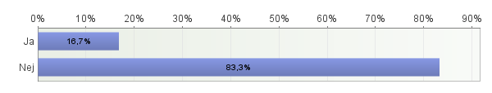
Mobilen i bilen 2013
24
Kamera
Andel som använt kameran
BAS: Samtliga
Notes:
24

Slide 25
Mobilen i bilen 2013
25
Kamera
Andel som använt kameran
BAS: Yrkesförare
Notes:
25

Slide 26
Mobilen i bilen 2013
26
Har du besvarat eller publicerat inlägg i sociala medier (exempelvis Facebook) när du har kört bil?
Notes:
26

Slide 27
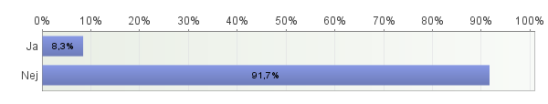
Mobilen i bilen 2013
27
Sociala medier
Andel som besvarat eller publicerat inlägg
BAS: Samtliga
Notes:
27

Slide 28
Mobilen i bilen 2013
28
Sociala medier
Andel som besvarat eller publicerat inlägg
BAS: Yrkesförare
Notes:
28

Slide 29
Mobilen i bilen 2013
29
Har du läst mejl via din telefon när du har kört bil?
Notes:
29

Slide 30
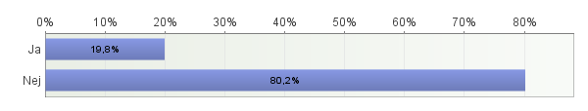
Mobilen i bilen 2013
30
Mejl
Andel som läst mejl
BAS: Samtliga
Notes:
30

Slide 31
Mobilen i bilen 2013
31
Mejl
Andel som läst mejl
BAS: Yrkesförare
Notes:
31

Slide 32
Mobilen i bilen 2013
32
Har du besvarat mejl via din telefon när du har kört bil?
Notes:
32

Slide 33
Mobilen i bilen 2013
33
Mejl
Andel som besvarat mejl
BAS: Samtliga
Notes:
33

Slide 34
Mobilen i bilen 2013
34
Mejl
Andel som besvarat mejl
BAS: Yrkesförare
Notes:
34

Slide 35
Mobilen i bilen 2013
35
Har du letat efter information på webben via din telefon under tiden som du har kört bil?
Notes:
35

Slide 36
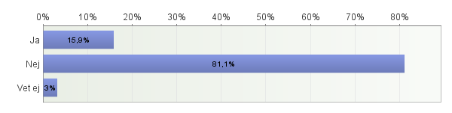
Mobilen i bilen 2013
36
Surf
Andel som letat information på webben
BAS: Samtliga
Notes:
36

Slide 37
Mobilen i bilen 2013
37
Surf
Andel som letat information på webben
BAS: Yrkesförare
Notes:
37

Slide 38
Mobilen i bilen 2013
38
Har du någonsin varit nära att åka av vägen eller krocka på grund av att du använt din telefon under körning?
Notes:
38

Slide 39
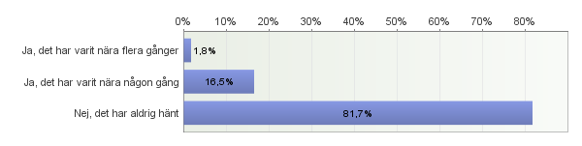
Mobilen i bilen 2013
39
Nära olycka
Andel som varit nära en olycka
BAS: Samtliga
Notes:
39

Slide 40
Mobilen i bilen 2013
40
Nära olycka
Andel som varit nära en olycka
BAS: Yrkesförare
Notes:
40

Slide 41
Mobilen i bilen 2013
41
Vad skulle få dig att låta bli att använda telefonen under tiden som du kör?
Notes:
41

Slide 42
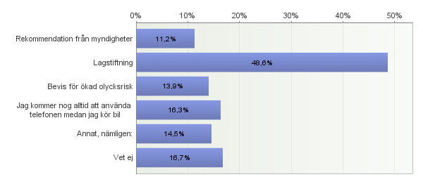
Mobilen i bilen 2013
42
Undvika mobilen
Anledningar till att undvika mobilanvändning
BAS: Samtliga
Notes:
42

Slide 43
Mobilen i bilen 2013
43
Undvika mobilen
Anledningar till att undvika mobilanvändning
BAS: Yrkesförare
Notes:
43

Slide 44
Mobilen i bilen 2013
44
Borde det finnas en lagstiftning mot att använda telefon när man kör bil?
Notes:
44

Slide 45
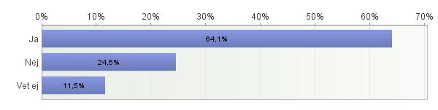
Mobilen i bilen 2013
45
Lagstiftning
Andel som menar att detta borde lagstiftas
BAS: Samtliga
Notes:
45

Slide 46
Mobilen i bilen 2013
46
Lagstiftning
Andel som menar att detta borde lagstiftas
BAS: Yrkesförare
Notes:
46

